Slide 1
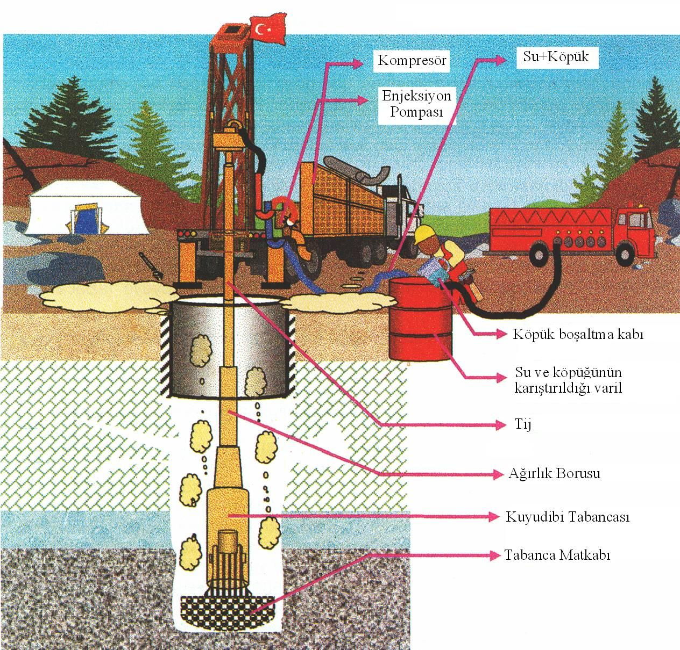
Havalı Sondaj Tekniği
Havalı sondaj ekipmanları, döner sondaj yönteminde kullanılan ekipmanlara ilaveten şu elemanlardan oluşur;
1.Kuyu dibi Tabancası
2.Tabanca Matkabı
3.Köpük Pompası
4.Kompresör

Slide 2
Avantajları
Üretim zonlarına verilen zarar minimumdur
Kaçak problemi ortadan kalkmaktadır
Üretim zonlarının potansiyeli daha doğru olarak analiz edilebilmektedir
Sondaj hızı yüksektir
Matkap ömrü uzundur
Sert formasyonların delinmesinde daha etkindir
Kuyular daha düzgün ve dik açılabilmektedir
Çevreye zararı az ve çalışma ortamı temizdir
Maliyetleri düşüktür

Slide 3
Dezavantajları
· Rezervuar basınç kontrolü minimum düzeydedir.
· Kuyu duvarlarına uygulanan basınç yok denecek kadar azdır
· Su girişlerinde hava ile devam etme zorlaşır

Slide 4
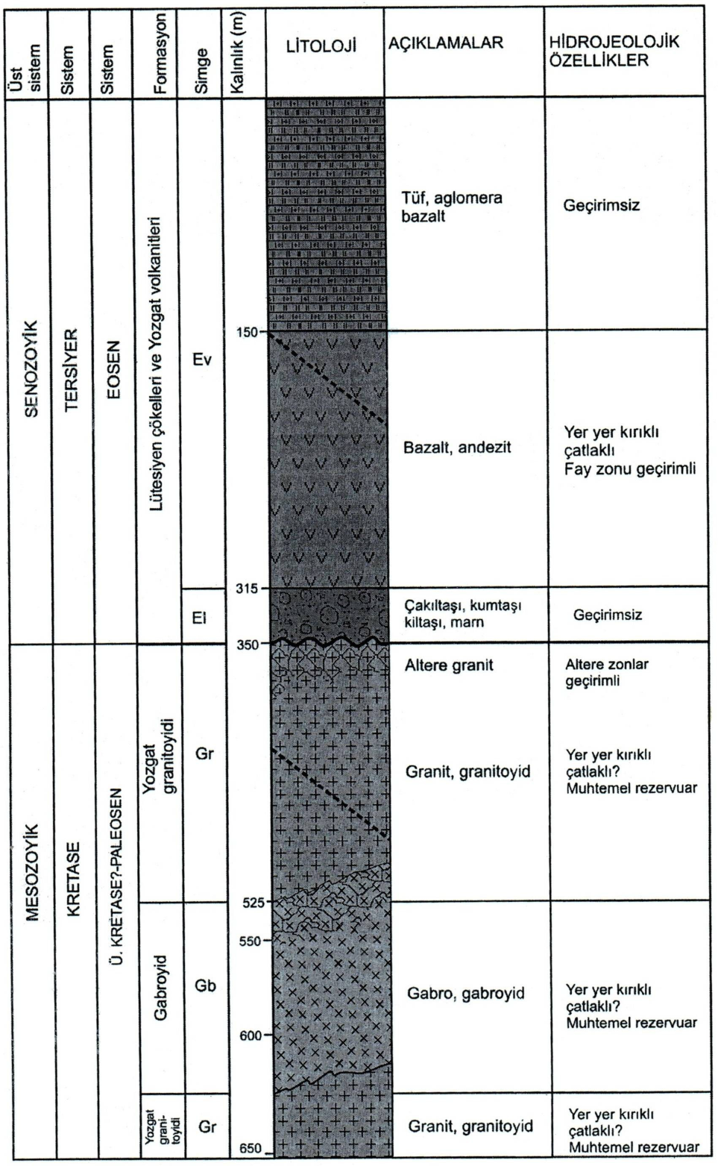

Slide 5
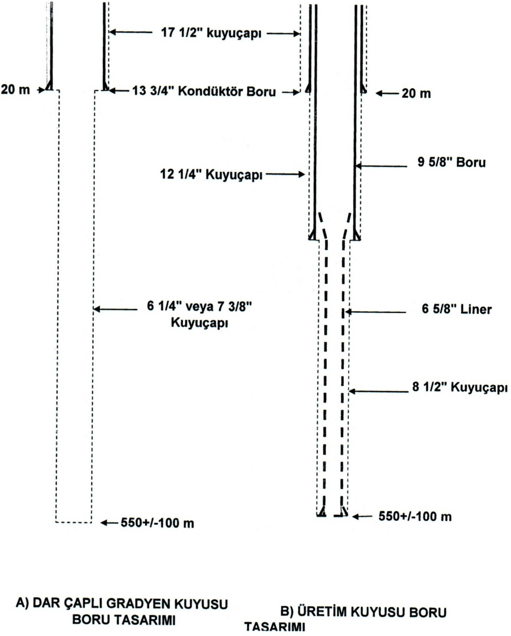

Slide 6
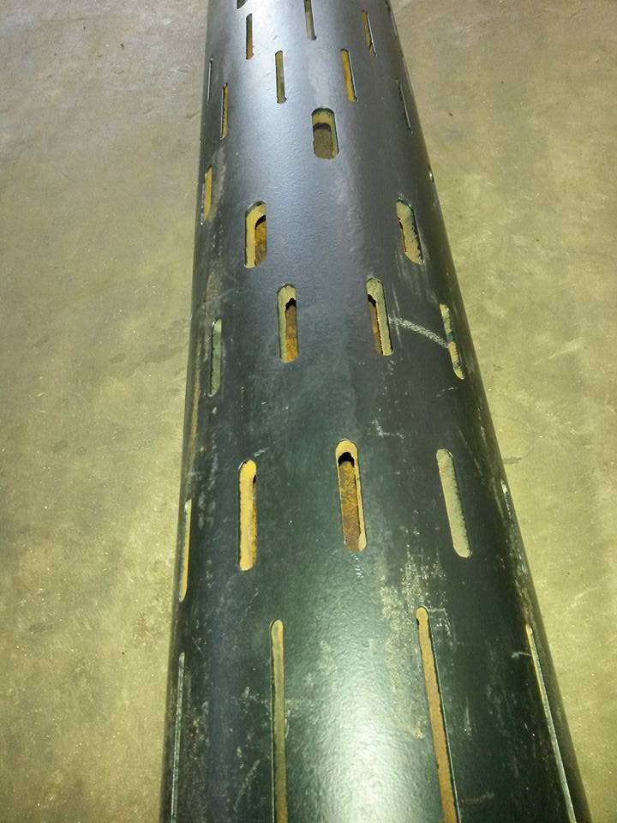

Slide 7
